Slide 1
Введение в профессию или Как стать 1С-ником
Менеджер по персоналу ООО «Софт-Юнион» Елена Жарикова
13 ноября 2014 г.

Slide 2
Кто такой 1С-ник
Бухгалтерия будет всегда и с ними программисты 1С! Так что вперед!
это человек, преданный своему делу, с базовым техническим или бухгалтерским образованием
имеющий обширную теоретическую базу (основы бухгалтерского, управленческого и налогового учета)
обладающий практическими знаниями по использованию программ 1С (настройка, сопровождение, администрирование типовых и нетиповых конфигураций на базе различных версий 1С)

Slide 3
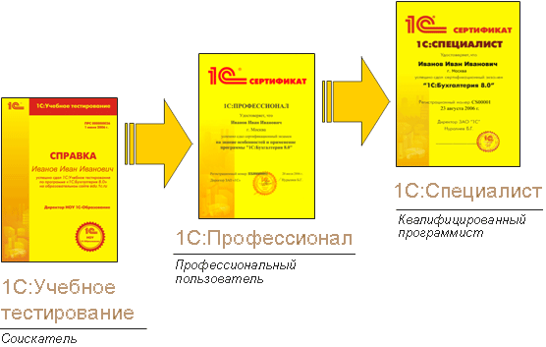
План действий
Не медлите, скорее идите на работу во Франчайзи – это самый лучший способ стать хорошим программистом 1С!
Цель – 1С-ник! Обязательно выбираем конфигурацию!
Не терять время!
Учиться, учиться, учиться!
Практика, трудоустройство

Slide 4
Особенности профессии
Плюсы и минусы профессии
Место работы
Важные качества:
наличие образования в сфере ИТ, бухгалтерии и финансов;
понимание системы бухгалтерского учета, основ и принципов ведения бухгалтерии;
умение настраивать и перерабатывать 1С под требования ведения учета в конкретной организации
Где учат
Оплата труда

Slide 5
Спасибо за внимание!
Удачи в обучении!
Менеджер по персоналу ООО «Софт-Юнион» Елена Жарикова

